Slide 1
数字逻辑设计实验
实验8、全加器的设计实现
王总辉
zhwang@zju.edu.cn
手机：13588881787(651787)
http://10.71.45.100/
2016年9月

Slide 2
提 纲
实验目的
实验设备与材料
实验任务
实验原理
实验内容与步骤

Slide 3
实验目的
掌握一位全加器的工作原理和逻辑功能
掌握串行进位加法器的工作原理和进位延迟
了解加法器在CPU中的地位
掌握FPGA开发平台进行简单的I/O数据交互

Slide 4
实验设备与材料
实验设备
装有Xilinx ISE 14.7的计算机 1台
SWORD开发板 1套
实验材料
无

Slide 5
实验任务
任务1：原理图方式设计4位串行进位加法器
任务2：实现4位加法器应用

Slide 6
实验原理
1位全加器
三个输入位：数据位 A_{i} 和 B_{i}，低位进位输入 C_{i}
二个输出位：全加和 S_{i}，进位输出 C_{i+1}
A_{i} | B_{i} | C _{i} | S_{i} | C _{i+1}
0 | 0 | 0 | 0 | 0
0 | 0 | 1 | 1 | 0
0 | 1 | 0 | 1 | 0
0 | 1 | 1 | 0 | 1
1 | 0 | 0 | 1 | 0
1 | 0 | 1 | 0 | 1
1 | 1 | 0 | 0 | 1
1 | 1 | 1 | 1 | 1

Slide 7
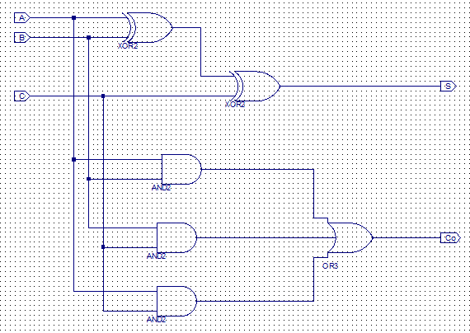
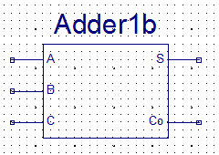
一位全加器
根据一位全加器的输入输出关系，得到电路图
module adder_1bit(
input wire a, b, ci,
output wire s, co);
and m0(c1,a,b);
and m1(c2,b,ci);
and m2(c3,a,ci);
xor m3(s1,a,b);
xor m4(s,s1,ci);
or m5(co,c1,c2,c3);
endmodule

Slide 8
多位串行进位加法器
多位全加器可由一位全加器将进位串接构成
高位进位生成速度慢，位数越多时间越长

Slide 9
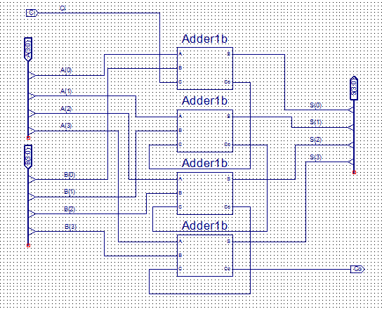
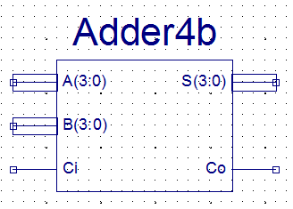
4位全加器

Slide 10
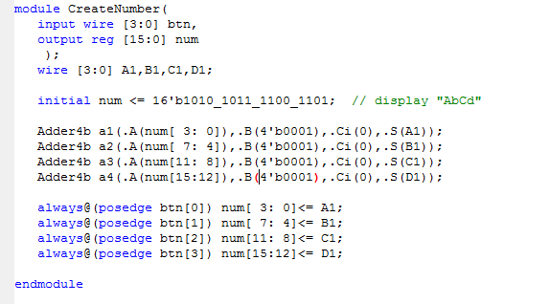
设计按键数据输入模块
使用行为描述设计
在实验7基础上，更新“加法”为Adder4b模块

Slide 11
按键去抖动原理
抖动原因：按键按下或放开时，存在机械震动
抖动时间一般在10~20ms
按键去抖动方法：延时，以避开机械抖动

Slide 12
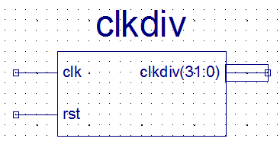
防抖动模块 + 分频器
module pbdebounce(
input wire clk_1ms,
input wire button,
output reg pbreg
);
reg [7:0] pbshift;
always@(posedge clk_1ms) begin
pbshift=pbshift<<1;
pbshift[0]=button;
if (pbshift==8'b0)
pbreg=0;
if (pbshift==8'hFF)
pbreg=1;
end
endmodule
100MHz*1ms=1*10⁵
2¹⁷ =1.3*10⁵

Slide 13
实验内容与步骤
任务1：原理图方式设计4位串行进位加法器
任务2：实现4位加法器应用

Slide 14
4位加法器设计
新建工程
工程名称用MyAdder。
Top Level Source Type用HDL
新建源文件
类型是Schematic
文件名称用Adder1b。
原理图方式进行设计

Slide 15
4位加法器设计（2）
新建源文件
类型是Schematic
文件名称用Adder4b。
原理图方式进行设计，调用前面设计的Adder1b
进行波形仿真，激励输入至少4组

Slide 16
加法器应用设计（1）
新建源文件
类型是Verilog,文件名为top。
右键设为“Set as Top Module”
代码输入进行设计
调用pbdebounce模块
调用Adder4b模块
调用pbdebounce、clkdiv模块
调用DispNum模块
调用CreateNumber模块

Slide 17
加法器应用设计（2）
业务逻辑要求
两个4位操作数A，B
可用两个按键进行自增
得到和C和进位Co
把A、B、C和Co动态显示
按键做防抖动处理

Slide 18
加法器应用设计（3）
module top(
input wire clk,
input wire [1:0]SW,
output wire [3:0]AN,
output wire [7:0]SEGMENT,
);
wire [15:0] num;
wire [1:0] btn_out;
wire [3:0] S;
wire Co;
wire [31:0] clk_div;

Slide 19
加法器应用设计（4）
pbdebounce m0(clk_div[17],SW[0],btn_out[0]);
pbdebounce m1(clk_div[17],SW[1],btn_out[1]);
clkdiv m2(clk,0,clk_div);
CreateNumber……
Adder4b m5(.A(num[3:0]),.B(num[7:4]),……
DispNum m6(clk, {num[7:0],3'b0,Co,S},……
endmodule

Slide 20
物理验证
UCF引脚定义
输入
时钟：clk
按键加1控制：sw[0]对应num[3:0]，sw[1]对应num[7:4]
输出
AN[0]：A - num[3:0]
AN[1]：B - num[7:4]
AN[2]: S
AN[3]: Co
根据设计修改UCF

Slide 21
Thank You !

